Slide 1
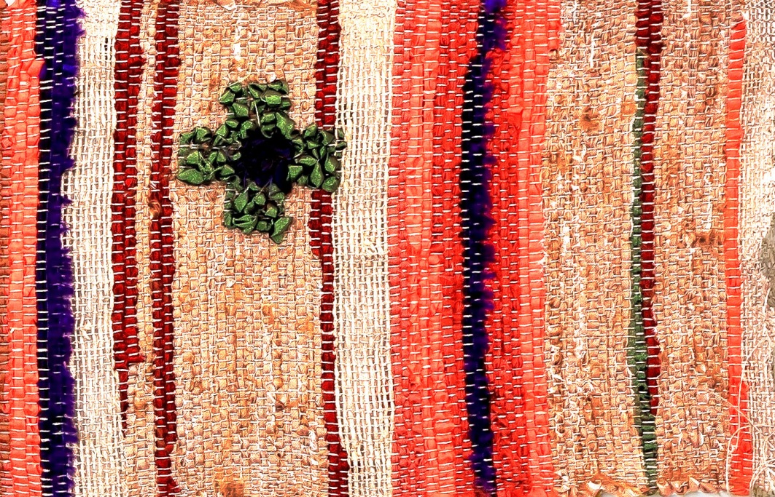
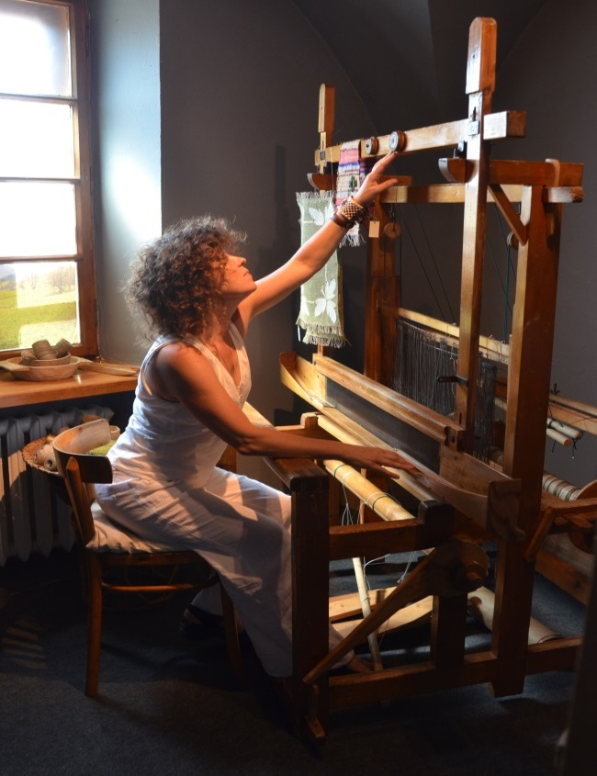
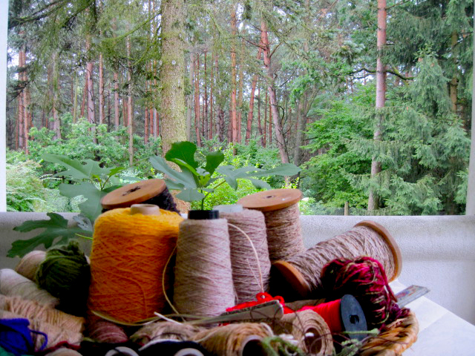
WARSZTATY TKACKIE dla początkujących i zaawansowanych
indywidualnie i w grupach

Slide 2
W pięknym zakątku blisko Warszawy. Kameralnie. Las, rzeka, łąki. Noclegi i dobra kuchnia.
Tel: 505 974 000

Slide 3
Moje doświadczenie zawodowe
□ Kurs tkacki w ZDZ Podwale, Warszawa
Praktyka u prof. Marii Filipowicz z Zakopiańskiej Szkoły im. Heleny Modrzejewskiej, dział tkacki
Nagrody na Ogólnopolskich Przeglądach Amatorskiej Tkaniny Unikatowej
Prace wystawiane i sprzedawane w Polsce i za granicą (m.in. USA)
Doświadczenie w prowadzeniu indywidualnych i grupowych warsztatów tkackich
30-letnia praktyka tkacka

